Slide 1

DPI es una forma para que los países mantengan la soberanía digital
Sin bloqueo de proveedores. Modular y adaptable.

Slide 2
En el siglo XIX, construimos infraestructura física compartida,
ahora es el momento de construir infraestructura digital compartida
Infraestructura Física
Ferrocarriles, Caminos
Privado
Innovación
Infraestructura Digital
para servicios digitales
Estándares y sistemas tecnológicos abiertos para Identidad, Pagos Digitales, Datos…

Slide 3

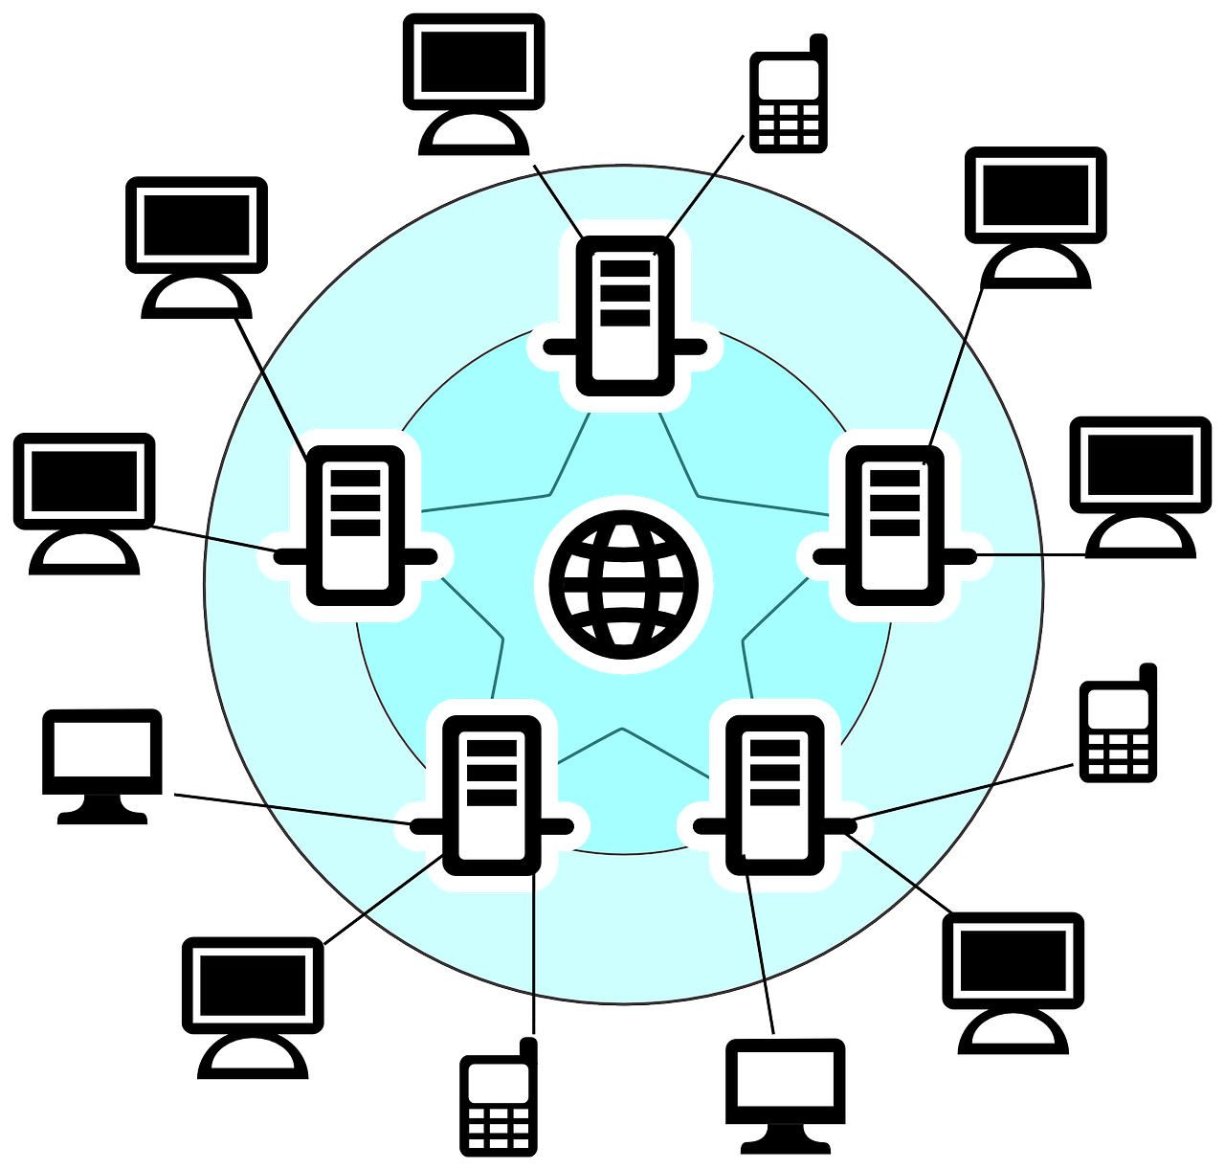
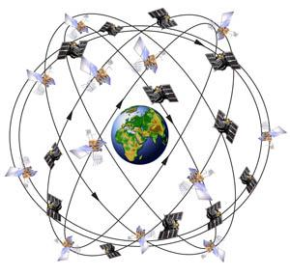
Inspirado por la infraestructura digital original: Internet, GPS y Móvil
Internet
GPS
Móvil/GSM

Slide 4





Principios de Arquitectura DPI
hacer la digitalización inclusiva y escalable
5
1.
2.
3.
4.
5.
Interoperabilidad impulsada por especificaciones abiertas
Bloques de construcción minimalistas y reutilizables en lugar de soluciones de extremo a extremo
Innovación diversa e inclusiva por parte del ecosistema a través de acceso abierto y multimodal
Federado y descentralizado, con preferencia por dejar que los datos permanezcan donde han sido recolectados
Seguridad y privacidad por diseño; una arquitectura de confianza cero
El contenido de esta presentación está bajo la licencia CC BY-SA 4.0

Slide 5







Categorías Fundamentales de Infraestructura Pública Digital
dentro y entre sectores sobre los que podrías construir
5
Pagos
Infraestructura de Confianza
Descubrimiento y Cumplimiento
Identidades
Compartición de Datos y Credenciales
Autenticando cualquier sustantivo en un ecosistema digital (personas, entidades y objetos) a través de Registros
Realizando transacciones financieras con facilidad
Compartiendo Datos (historia, perfil y atributos) o Modelos de persona a persona o públicamente
Habilitando la confianza a través de firmas, consentimiento y más allá
Accediendo a bienes y servicios a través de protocolos/APIs abiertos
Ejemplos
Nandan Nilekani, 2024

Slide 6
Comprensión
Público Digital
Infraestructura
Un conjunto de bloques de construcción de tecnología
impulsado por estándares/especificaciones abiertos interoperables
operado bajo un conjunto de reglas habilitadoras
con gobernanza abierta, transparente y participativa para impulsar la innovación, inclusión y competencia a gran escala
El contenido de esta presentación está bajo la licencia CC BY-SA 4.0

Slide 7



All Govt Approach
DPI
Approach
All Private Approach
Single Provider
Slow Innovation
Addresses diversity & choice
Encourages Innovation & competition,
Ensures openness and sovereignty
Lack of interoperability
Lack of competition
Diverse applications and market Innovation
Apps
Government Applications
Interoperable DPI
(open APIs/protocols, shared platforms and enabling policies)
Departments/
Ministries
Platforms, Cloud, OS,
App Stores
Open DPG Communities
Government
Private
Government / Regulators
‹#›
El contenido de esta presentación está bajo la licencia CC BY-SA 4.0

Slide 8
El enfoque DPI funciona utilizando estándares tecnológicos abiertos y políticas habilitadoras para sacar lo mejor de los mercados
¡Si no puede ser reutilizado por otros, no es DPI!
Mercado: Innovación pública y privada; Jugadores del mercado competitivo diseñando soluciones diversas;
Gobernanza: Marco legal e institucional; Programas públicos para impulsar la adopción; Facilitación del ecosistema; Gobernanza participativa
Estándares técnicos y bloques de construcción:: especificaciones y protocolos abiertos o sistemas compartidos a través de ID verificables y registros; firmas y consentimientos; pagos, intercambio de datos, acreditación y modelos de IA/ML abiertos; y descubrimiento y cumplimiento.

